Slide 2
Afghanistan

Slide 3
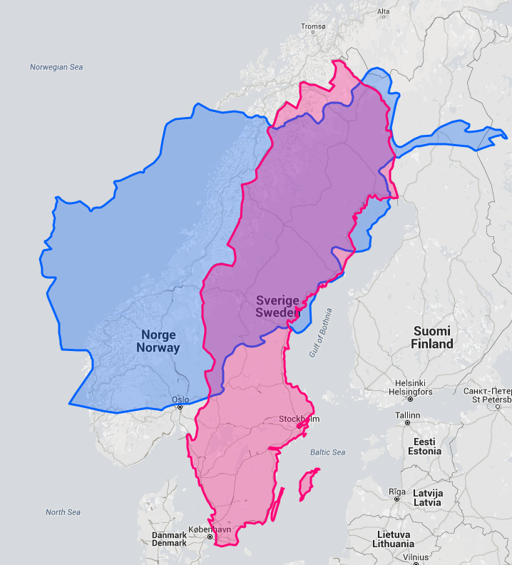
Afghanistan
Till ytan ca 50% större än Sverige
ca 30-35 miljoner invånare
Ca 65% bor på landsbygden
ca 47% under 15 år
Naturtillgångar: naturgas, kol, järn, koppar, mineraler
Försörjning: jordbruk, boskap, frukt och nötter, mattor, ull och fårskinn.
Notes:
AFG yta: 652230 kvm. Invånare: https://www.af.undp.org/content/afghanistan/en/home/countryinfo/

Slide 4
Afghanistans historia i korthet
Afghanistan som vi känner till idag grundas 1747 av Ahmad Shah Abdali/Durani
Anglo-Afghanska Krigen 1839-42, 1878-80 (Stora Spelet)
Afghanistan tar självständigt från britterna 1919
Sovjets ockupation 1979-89
Inbördeskrig 1992-1995
Talibanregim 1996-2001
USA+NATO 2001-

Slide 5
Heterogent – ett land av minoriteter
Många kulturer & etniska grupper: pashtuner, tadzjiker, uzbeker, hazara, turkmener, balucher, nuristanier mfl
Två officiella språk pashto (östiranskt språk), dari (persiska/ farsi). Andra språk turkmenska, uzbekiska, kirgiziska mfl
Riktningar inom islam: ca 85% Sunni, 15% Shia

Slide 6
Afghanistans utmaningar (2020)
Nästan 40 åriga konflikten har hämmat fattigdomsminskning och utvecklingen
Ca 54 % lever under fattigdomsgräns (1,90 USD per dag)
Covid-19 och dess konsekvenser
Enligt UNOCHA, ca 14 miljoner i behov av humanitär hjälp
Tillgång till rent vatten är ett allvarligt problem
91 barn (per 1000 ) dör före sin femårsdag
Spädbarnsdödlighet 66,3 (per 1000 födda)
Förväntad livslängd: 64 år (för barn som överlevt till 5 år)
Ca 31-37% över 15 år är skriv-och läskunniga
Notes:
Källa: UNDP, http://hdr.undp.org/en/countries/profiles/AFG , http://www1.wfp.org/countries/afghanistan , http://www.unocha.org/afghanistan, https://www.af.undp.org/content/afghanistan/en/home/countryinfo/

Slide 7
Mänskliga rättigheter kränks
Patriarkala strukturer
Förtryck av flickor och kvinnor (tidiga giftermål, våld, rättsosäkerhet, tillgång till vård, utbildning, försörjning mm)
Inhumana förhållanden för återvändande flyktingar från grannländer (sedan 2016) och internflyktingar
Mark- och ägarskapskonflikter
Korruption i maktapparaten
Straffrihetskulturen

Slide 8
Kvinnor – hälsa och utbildning
En av världens högsta mödradödlighet 369 per 100 000 (2018) dock en stor minskning sedan 2001 tack vare utbildade barnmorskor.
Endast 14% av kvinnor har utbildad hjälp vid förlossning (låginkomstländerna generellt 40%)
Läs-och-skrivkunnighet en av lägsta i världen ca 17% (UNESCO)
Notes:
http://www.unesco.org/new/en/kabul/education/enhancement-of-literacy-in-afghanistan-ela-program/http://www.unesco.org/new/en/kabul/education/enhancement-of-literacy-in-afghanistan-ela-program/

Slide 9
Ojämn fördelning av makt och inflytande
Stora klyftor och spänningar inom landet: män och kvinnor, stad och land, de med resurser och de utan, etniska grupper.
Kvinnor och barn drabbas dagligen av våld, diskriminering och utanförskap.
Deras underordnade position i samhället gör att de inte kan använda sin rätt till hälsovård och till utbildning. De har små möjligheter att påverka sin egen situation och är därför de som drabbas hårdast av landets fattigdom och oroligheter.
Notes:
Källa: UNDP, http://hdr.undp.org/en/countries/profiles/AFG , http://www1.wfp.org/countries/afghanistan , http://www.unocha.org/afghanistan, https://www.af.undp.org/content/afghanistan/en/home/countryinfo/

Slide 10
Vad har hänt sedan 2001?
Framgångar:
Motgångar:
6–8 miljoner barn i skola idag varav ca 39% flickor jämfört med mindre än 1 miljon barn 2001 varav få flickor
Hälsovård mer tillgänglig – täcker ca 85% av landet, dock låg kvalitet
Blomstrande media, ca 200 radiostationer, dussintals tv kanaler, hundratals tidningar
22 miljoner mobilanvändare, ca 7 miljoner internetanvändare
Säkerheten allt sämre – civila dödsoffer allt fler (3804 civila dödade och 7189 skadade 2018)
Talibaner ökat attacker och tagit mera territorium och ISIS försöker etablera sig
Svag förtroendet för demokratin (statliga institutioner) och det politiska ledarskapet
Mycket svag och ineffektivt rättsstat
Mycket utbredd korruption

Slide 11
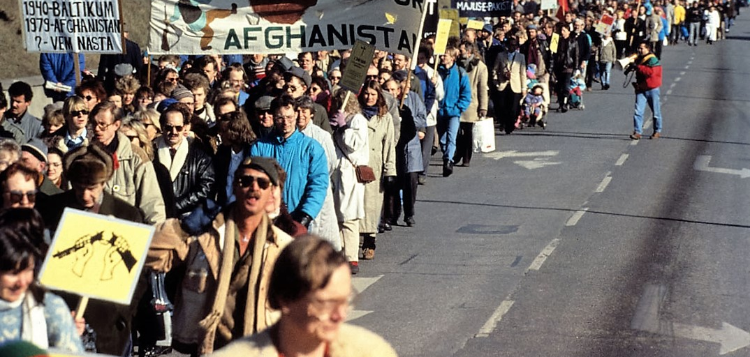
Vilka är Svenska Afghanistankommittén?
Har sedan 1982 arbetat oavsett ockupation, inbördeskrig, talibaner eller nuvarande krig
Religiöst och politiskt oberoende
12 lokalföreningar i Sverige, en i Kabul
3432 medlemmar 2016

Slide 12
Vår bakgrund:
SAK startades som en proteströrelse mot Sovjets invasion av Afghanistan 1980
Har sedan 1982 arbetat i Afghanistan oavsett ockupation, inbördeskrig, talibaner eller nuvarande krig
Religiöst och politiskt oberoende organisation

Slide 13
Vår bakgrund:
SAK är en medlemsbaserad bistånds- och solidaritets- organisation som arbetar rättighetsbaserat.
Vi driver opinion och samlar in pengar till vår verksamhet för människor i Afghanistan.
Vi arbetar för och med de mest utsatta på den afghanska landsbygden – kvinnor, flickor, pojkar, personer med funktionsnedsättning samt människor som befinner sig på flykt eller har återvänt från grannländerna.

Slide 14
Ett Afghanistan fritt från fattigdom, våld och diskriminering. Där mänskliga rättigheter respekteras och alla lever i värdighet, med lika möjligheter och i social rättvisa.
Vår vision
Vårt uppdrag
Ge människor makt över sin utveckling och sina liv.
Vårt uppdrag är att ge människor i utsatta positioner chansen att fullt ut delta i samhället och påverka sin egen situation.
Vi stöttar de med lägst position på en av världens farligaste platser. Vi ger dem förutsättningar att uppnå förändring så att Afghanistan kan gå från att vara en plats fylld av våld, oro och diskriminering till ett mer säkert, stabilt och rättvist samhälle.
Notes:
Fotograf: Malin Hoelstad

Slide 15
Vårt huvudbudskap
Vårt övergripande huvudbudskap är att vi skapar förändring i ett av världens farligaste land Afghanistan.
FÖRÄNDRING
i ett av de farligaste
länderna i världen.

Slide 16
SAKs strategiska plan:
SAKs program styrs mot fem strategiska mål:
Bättre hälsa (mål 1)
Tillgång till utbildning (mål 2)
Försörjningsmöjligheter och lokal utveckling (mål 3)
Folkligt och politiskt engagemang (mål 4)
Trovärdighet och hållbarhet (mål 5)
SAKs arbete omfattar tre strategiska metoder:
Grundläggande tjänster som till exempel sjukvård och skolor
Kapacitetsutveckling av till exempel byråd eller lokala myndigheter samt
Påverkansarbete i Afghanistan, Sverige och internationellt.
SAK prioriterar att arbeta i geografiska områden som inte nås av staten eller andra organisationer, och att arbeta med människor som är exkluderade från de möjligheter till vård eller skolgång som eventuellt finns. SAK är en självständig organisation men samarbetar med andra inom det civila samhället lokalt, nationellt och internationellt.

Slide 17
SAKs program i Afghanistan (2019)
Utbildning: 94000 barn i SAKs skolor varav 58% flickor
Hälsovård: mer än 1,6 miljoner patientbesök, 49% kvinnor
Rehabilitering av personer med funktionsnedsättning: Mer än 23 000 personer fick hjälp med sjukgymnastik och ortopedisk hjälpmedel
Landsbygdsutveckling: stött 831 befintliga sparlånekassor samt bildat 224 nya för att ge människor på landsbygden tillgång till mikrolån för att utveckla sin försörjning. SAK stödjer över 1 000 byar genom projektet för lokalstyre och försörjning samt afghanska statens program för lokalstyre. Genom samarbetet genomfördes bland annat 173 infrastrukturprojekt under året.
Anställda i Afghanistan: 5760 varav 99% är afghaner

Slide 18
SAKs målgrupper i Afghanistan:
Kvinnor
Barn
Personer med funktionsvariationer
Internflyktingar

Slide 19
Engagemang i Sverige

Slide 20
SAK i Sverige:
Medlemmar (2919), i 11 lokalföreningar och temanätverk
Privata givare (över 6000, (medlemmar kan också vara givare)
Anställda i Sverige 22

Slide 21
Vad gör våra aktiva medlemmar?
Sprider kunskap om Afghanistan
Informerar om SAKs biståndsverksamhet i Afghanistan genom föreläsningar, seminarier och informationsmöten
Bildar opinion för att främja solidaritet med Afghanistans folk
Insamling (samla in pengar genom olika aktiviteter)
Arrangerar kulturevenemang, bazarer, julmarknader
Skriver artiklar och göra intervjuer med lokalmedia

Slide 22
Lokalföreningar | Medlemmar 2019
SAK total | 2919
Göteborg | 528
Lund | 284
Malmö | 194
Skellefteå | 119
Skövde Skaraborg | 221
Stockholm | 941
Sundsvall | 75
Södertälje | 183
Uppsala | 254
Vänersborg | 146
Växjö Småland | 122

Slide 23
Vi är ingenting utan våra medlemmar och givare!
Bli medlem
Swisha till 900 78 08 Avgiften är 280 kr för vuxen
120 kr för dig under 25 år eller studerande Skriv "medlem" och Ditt namn i meddelandefältet
Ge en gåva nu!
Swisha valfritt belopp till nummer 900 78 08
eller gå in på
sak.se/stod-oss
Tack!

